Slide 1



CHỦ ĐỀ 2: SOẠN THẢO VĂN BẢN
Bài 4: Định dạng trang văn bản, đánh số trang trong văn bản (Tiết 2)
SGK Trang 49

Slide 2

MỤC TIÊU BÀI HỌC
- Thực hiện được định dạng trang văn bản.
- Thực hiện được đánh số trang trong văn bản.

Slide 3


A. ÔN BÀI CŨ

Slide 4

Câu 1: Nút lệnh sau đây có chức năng gì?
Thay đổi hướng giấy.
Thay đổi màu nền cho văn bản.
Tạo đường viền cho văn bản.
X

Slide 5

Câu 2: Nút lệnh sau đây có chức năng gì?
Thay đổi hướng giấy.
Thay đổi màu nền cho văn bản.
Tạo đường viền cho văn bản
X

Slide 6


Câu 3: Để đánh số trang cho văn bản em chọn nút lệnh nào?
X

Slide 7

B. HOẠT ĐỘNG THỰC HÀNH

Slide 8
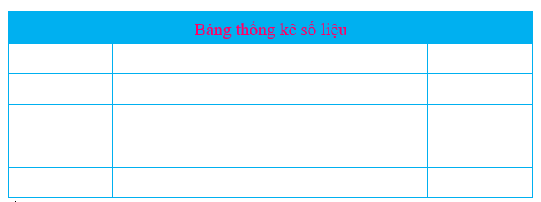
Mở văn bản “Nguyễn Trường Tộ mong muốn canh tân đất nước” SGK Lịch sử và Địa lý lớp 5 – Trang 6 đã soạn thảo trong tuần học trước tạo thêm 3 trang trắng, sau đó luyện tập các thao tác sau:
a) Chọn cách đặt các trang theo hướng nằm ngang.
b) Đánh số trang theo vị trí em muốn.
c) Với trang thứ 2, em chèn 1 bảng trống theo mẫu dưới đây.
d) Với trang thứ 3, em thử chèn một ảnh tùy ý.
e) Lưu bài vào máy tính.

Slide 9
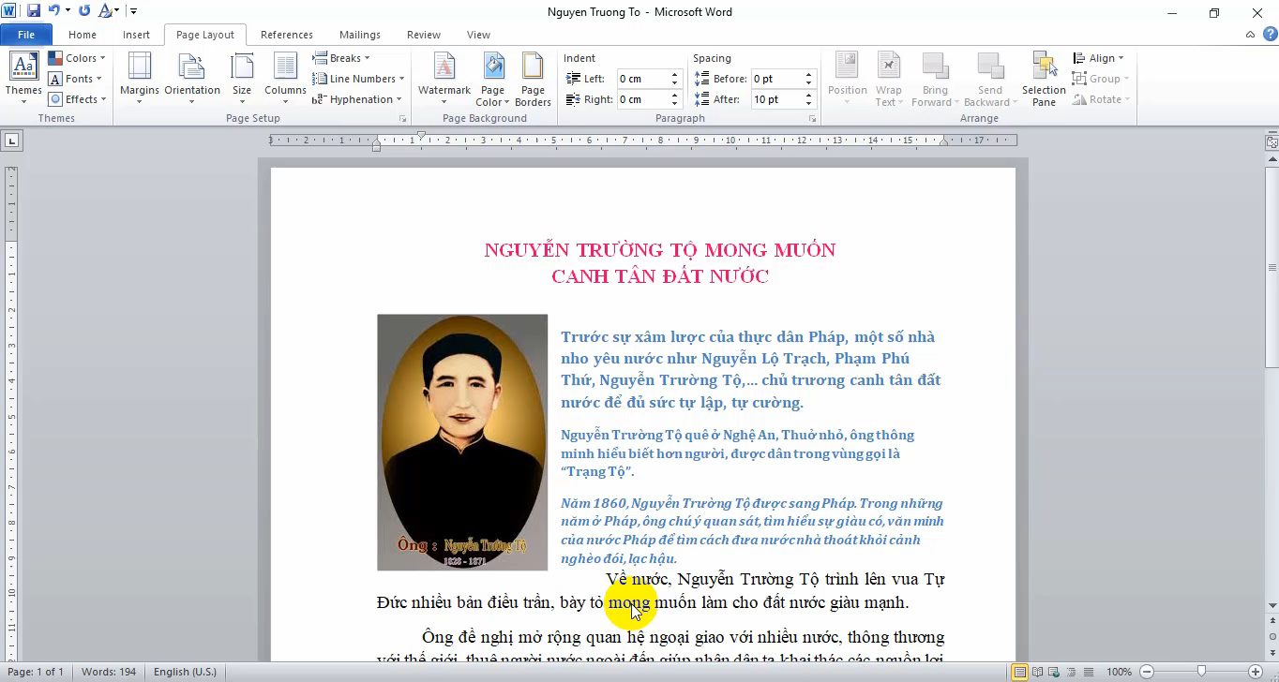

Slide 10
C. HOẠT ĐỘNG ỨNG DỤNG, MỞ RỘNG

Slide 11
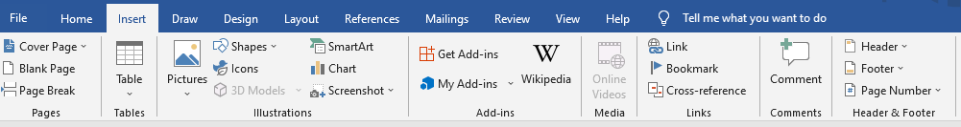
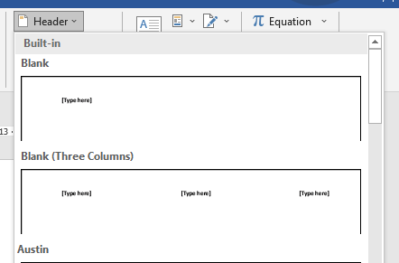
Em hãy tìm hiểu cách bổ sung thông tin vào trang văn bản với gợi ý như bên dưới:
Nháy chọn thẻ Insert
Nháy chọn thẻ Header
Nháy chuột vào dấu mũi tên để chọn kiểu phù hợp

Slide 12
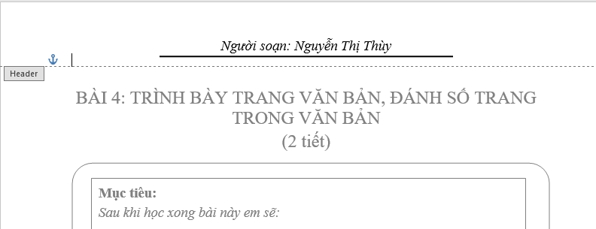
- Gõ vào nội dung, ví dụ: Người soạn: Nguyễn Thị Thùy ở vị trí phía trên trang giấy như hình dưới.
- Bấm phím ESC để quay về trang soạn thảo

Slide 13
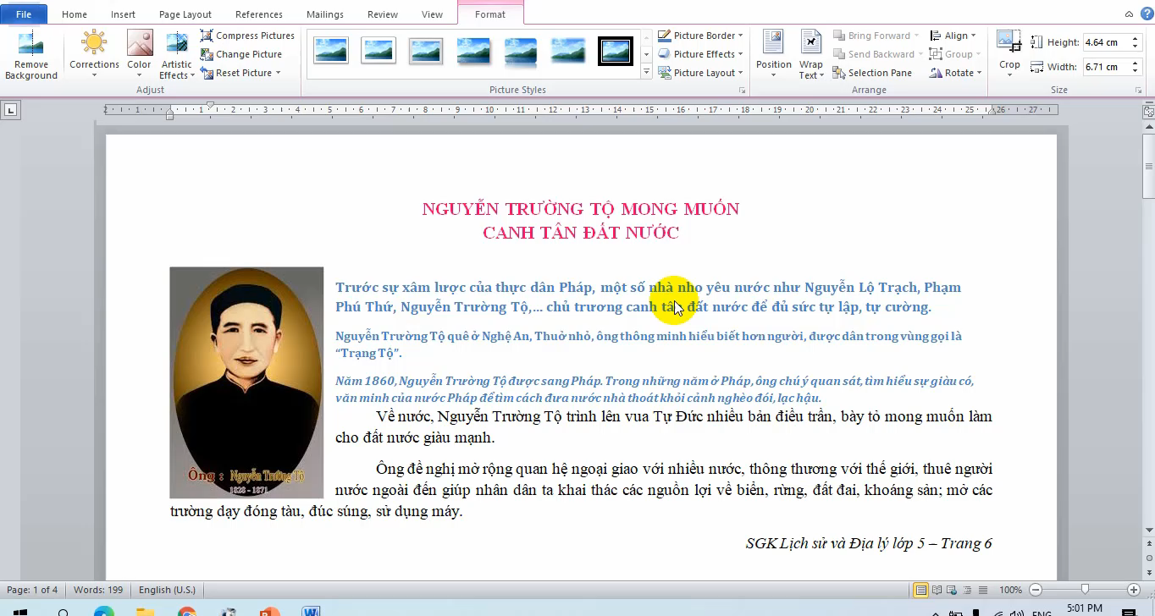

Slide 14
EM CẦN GHI NHỚ
- Để định dạng trang giấy, chọn Page Layout (hoặc Design)
- Để xác định hướng của trang giấy chọn Orientation
- Với từng loại văn bản, cần xác định khổ giấy thích hợp; khổ giấy thông dụng là A4
- Với văn bản nhiều trang, cần đánh số trang bằng cách chọn Page Number
- Em có thể tạo đường viền cho mỗi trang, chọn màu nền của trang, chọn khổ giấy khác nhau

